Slide 1
ARM体系结构与指令集
ARM体系结构与指令集

Slide 2
ARM技术简介
ARM（Advanced RISC Machines）公司于1990年成立，由苹果电脑、Acorn电脑集团和VLSL Technology合资组建，主要推广Acorn Computer公司研发的首个商用RISC（Reduced Instruction Set Computer，精简指令集计算机）处理器—ARM处理器。
ARM公司是专门从事基于RISC技术芯片设计开发的公司，作为知识产权供应商，本身不直接从事芯片生产，靠转让设计许可，由合作公司生产各具特色的芯片。世界各大半导体生产商从ARM公司购买其ARM微处理器核，根据各自不同的应用领域，加入适当的外围电路，从而形成自己的ARM微处理器芯片进入市场。
ARM体系结构与指令集

Slide 3
ARM技术简介
采用RISC架构的ARM微处理器一般具有如下特点。
① 体积小、低功耗、低成本、高性能。
② 支持Thumb（16位）/ARM（32位）双指令集，能很好的兼容8/16位器件。
③ 大量使用寄存器，指令执行速度更快。
④ 大多数数据操作都在寄存器中完成。
⑤ 寻址方式灵活简单，执行效率高。
⑥ 指令长度固定。
ARM体系结构与指令集

Slide 4
ARM体系结构的版本
为了精确表述在ARM体系结构和实现中所使用的指令集，迄今为止，将其定义了7种主要版本，分别用版本号1～7表示。
ARM体系结构与指令集

Slide 5
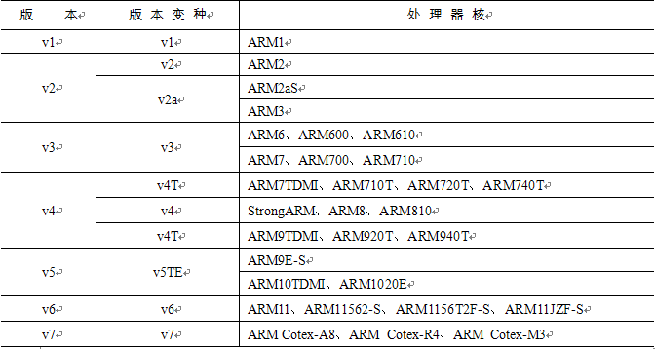
ARM体系结构的版本 表2-1 体系结构版本和处理器内核的对应关系
ARM体系结构与指令集

Slide 6
ARM体系结构的版本
其中，版本v1、v2、v3主要是处于开发和试验阶段，功能相对比较单一，并没有大规模占领市场。
版本v4是第1个具有全部正式定义的体系结构版本。它具有32位寻址空间和7种工作模式，增加了有符号、无符号半字和有符号字节的加载/存储指令，并为结构定义的操作预留一些SWI空间；引入了系统模式，并将几个未使用指令空间的角落作为未定义指令使用。在体系结构版本4的变种版本4T中，引入了16位Thumb压缩形式的指令集。ARM技术从版本v4开始成熟，基于该版本的典型内核有ARM7TDMI、ARM720T、ARM9TDMI、ARM940T。其中正是ARM7芯片获得极大成功，占领了近70%市场份额，奠定了ARM在嵌入式处理器领域的领先地位。
ARM体系结构与指令集

Slide 7
ARM体系结构的版本
版本v5通过增加一些指令以及对现有指令的定义略作修改，对版本v4进行了扩展。版本v5主要由两个变种版本v5T和v5TE组成。
版本v6是2001年发布的。新架构版本v6在降低耗电量的同时，强化了图形处理性能。通过追加了能够有效进行多媒体处理的SIMD功能，将其对语音及图像的处理功能提供到原机型的4倍。此外，版本v6还支持多种微处理器内核版本，支持Thumb-2指令集，具有NEON媒体引擎，同时采用了Jazellec-RCT技术，极大改善了ARM对多媒体和Java的支持。
ARM体系结构与指令集

Slide 8
ARM处理器内核系列
1．ARM内核版本命名规则
ARM内核命名时以数字表示内核的版本号，以字母表示内核所支持的额外功能。
规则如下：
ARM{x}{y}{z}{T}{D}{M}{I}{E}{J}{F}{-S}
大括号内的字母是可选的，各个字母的含义如下。
x—系列号，如ARM7中的“7”、ARM9中的“9”。
y—内部存储管理/保护单元，如ARM72中的“2”、ARM94中的“4”。
z—内含有高速缓存（Cache）。
T—支持16位的Thumb指令集。
D—支持JTAG片上调试。
M—支持用于长乘法操作（64位结果）的ARM指令，包含快速乘法器。
ARM体系结构与指令集

Slide 9
ARM处理器内核系列
I—带有嵌入式追踪宏单元ETM（Embedded Trace Macro），用来设置断点和观察点的调试硬件。
E—增强型DSP指令（基于TDMI）。
J—含有Java加速器Jazelle，与Java虚拟机相比，Jazelle使Java代码运行速度提高了8倍，功耗降低到原来的80%。
F—向量浮点单元。
S—可综合版本，意味着处理器内核是以源代码形式提供的。这种源代码形式又可以被编译成一种易于EDA工具使用的形式。
ARM体系结构与指令集

Slide 10
ARM处理器内核系列
ARM7微处理器系列具有如下特点：
① 具有嵌入式ICE-RT逻辑，调试开发方便。
② 极低的功耗，适合对功耗要求严格的应用，如便携式产品。
③ 能够提供0.9MIPS/MHz的三级流水线结构。
④ 代码密度高并兼容16位的Thumb指令集。
⑤ 对操作系统的支持广泛，包括Windows CE、Linux、Palm OS等。
⑥ 指令系统与ARM9、ARM9E和ARM10E系列兼容，便于用户的产品升级换代。
⑦ 主频最高可达130MIPS，高速的运算处理能力能胜任绝大多数的复杂应用。
ARM体系结构与指令集

Slide 11
ARM处理器内核系列
ARM9系列微处理器在高性能和低功耗特性方面提供最佳的性能，具有以下特点：
① 提供1.1MIPS/MHz 5级流水线结构。
② 支持32位ARM指令集和16位Thumb指令集。
③ 支持32位的高速AMBA总线接口。
④ 全性能MMU，支持Windows CE、Linux、Palm OS等主流嵌入式操作系统。
⑤ MPU支持实时操作系统。
⑥ 支持数据Cache和指令Cache，具有更高的指令和数据处理能力。
ARM体系结构与指令集

Slide 12
ARM处理器内核系列
ARM9E系列微处理器的主要特点如下：
① 支持DSP指令集，适合于需要高速数字信号处理的场合。
② 5级整数流水线，指令执行效率更高。
③ 支持32位ARM指令集和16位Thumb指令集。
④ 支持32位的高速AMBA总线接口。
⑤ 支持VFP9浮点处理协处理器。
⑥ 全性能MMU，支持Windows CE、Linux、Palm OS等主流嵌入式操作系统。
⑦ MPU支持实时操作系统。
⑧ 支持数据Cache和指令Cache，具有更高的指令和数据处理能力。
⑨ 主频最高可达300MIPS。
ARM体系结构与指令集

Slide 13
ARM处理器内核系列
ARM10E系列微处理器的主要特点如下：
① 支持DSP指令集，适合于需要高速数字信号处理的场合。
② 6级整数流水线，指令执行效率更高。
③ 支持32位ARM指令集和16位Thumb指令集。
④ 支持32位的高速AMBA总线接口。
⑤ 支持VFP10浮点处理协处理器。
⑥ 全性能MMU，支持Windows CE、Linux、Palm OS等主流嵌入式操作系统。
⑦ 支持数据Cache和指令Cache，具有更高的指令和数据处理能力。
⑧ 主频最高可达400MIPS。
⑨ 内嵌并行读/写操作部件。
ARM体系结构与指令集

Slide 14
ARM处理器内核系列
ARM11系列微处理器是ARM新指令架构—ARMv6的第一代设计实现，具有强劲的媒体处理能力和低功耗特点：
① 8级流水线为比以前的ARM内核提高了至少40%的吞吐量。
② 低功耗，ARM11处理器是为了有效地提供高性能处理能力而设计的。在这里需要强调的是，ARM并不是不能设计出运行在更高频率的处理器，而是在处理器能提供超高性能的同时，还要保证功耗、面积的有效性。
③ ARM11处理器软件可以与以前所有ARM处理器兼容，并引入了用于媒体处理的32位SIMD、用于提高操作系统上下文切换性能的物理标记高速缓存、强制实施硬件安全措施的 TrustZone以及针对实时应用的紧密耦合内存。
ARM体系结构与指令集

Slide 15
ARM处理器内核系列
ARM Cortex系列
Cortex-A系列处理器适用于具有高计算要求、运行丰富操作系统以及提供交互媒体和图形体验的应用领域。从最新技术的移动 Internet必备设备（如手机和超便携的上网本或智能本）到汽车信息娱乐系统和下一代数字电视系统，性能较以往内核有很大提高，如ARM Cortex-A8核心能够提供3倍于ARM11的性能。
Cortex-R系列专为高性能、可靠性和容错能力而设计的，其行为具有高确定性，同时保持很高的能效和成本效益。目标应用包括智能手机和基带调制解调器、硬盘驱动器、家庭消费性电子产品、工业和汽车行业的可靠系统的嵌入式微控制器。在这些应用中，采用的是对处理响应设置硬截止时间的系统，如果要避免数据丢失或机械损伤，则必须符合所设置的这些硬截止时间。
ARM体系结构与指令集

Slide 16
ARM处理器内核系列
ARM Cortex-M处理器系列是一系列可向上兼容的高能效、易于使用的处理器，这些处理器旨在帮助开发人员满足将来的嵌入式应用的需要。这些需要包括以更低的成本提供更多功能、不断增加连接、改善代码重用和提高能效。Cortex-M系列针对成本和功耗敏感的MCU和终端应用（如智能测量、人机接口设备、汽车和工业控制系统、大型家用电器、消费性产品和医疗器械）的混合信号设备进行过优化。
ARM体系结构与指令集

Slide 17
体系架构分类
（1）复杂指令集和精简指令集
微处理器的架构根据指令结构可以分为复杂指令集（Complex Instruction Set Computer，CISC）架构和精简指令集（Reduced Instruction Set Computer，RISC）架构，CISC架构采用庞大的指令集，可以减少编程所需要的代码行数，减轻程式师的负担，RISC采用精简指令集，包含了简单、基本的指令，透过这些简单、基本的指令，就可以组合成复杂指令，二者各有优缺点。CISC在桌面电脑和服务器中应用广泛，而RISC在嵌入式微处理器中则占有较大的市场份额。ARM系列的芯片全部基于RISC技术。
ARM体系结构与指令集

Slide 18
体系架构分类
（2）普林斯顿结构和哈佛结构
微处理器根据存储器结构可以分为哈佛（Harvard）结构和普林斯顿（Princeton）结构。ARM内核中ARM7系列基于普林斯顿结构，ARM9系列之后基本都为哈佛结构。
普林斯顿结构也称冯·诺伊曼结构，是一种将程序指令存储器和数据存储器合并在一起的存储器结构。程序指令存储地址和数据存储地址指向同一个存储器的不同物理位置，因此，程序指令和数据的宽度相同。哈佛结构是一种将程序指令存储和数据存储分开的存储器结构。中央处理器首先到程序指令存储器中读取程序指令内容，解码后得到数据地址，再到相应的数据存储器中读取数据，并进行下一步的操作（通常是执行）。程序指令存储和数据存储分开，可以使指令和数据有不同的数据宽度。其结构比较如图2-1所示。
ARM体系结构与指令集

Slide 19
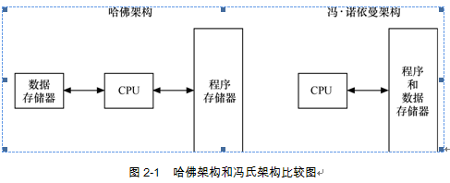
体系架构分类
ARM体系结构与指令集

Slide 20
流水线技术
（1）三级流水线技术
ARM7系列内核采用冯·诺伊曼结构，与之对应采用了三级流水线的内核结构，如图2-2所示。
ARM体系结构与指令集

Slide 21
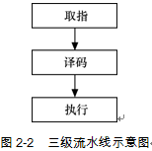
流水线技术
ARM体系结构与指令集

Slide 22
流水线技术
在流水线中各级的功能如下。
● 取指：将指令从存储器中取出，放入指令Cache中。
● 译码：由译码逻辑单元完成，是将在上一步指令Cache中的指令进行解释，告诉CPU将如何操作。
● 执行：这阶段包括移位操作、读通用寄存器内容、输出结果、写通用寄存器等。
ARM体系结构与指令集

Slide 23
流水线技术
ARM7的三级流水线在执行单元完成了大量的工作，包括与操作数相关的寄存器和存储器读写操作、ALU操作以及相关器件之间的数据传输。执行单元的工作往往占用多个时钟周期，从而成为系统性能的瓶颈。在存在存储器访问指令、跳转指令的情况下会出现流水线阻断情况，导致流水线的性能下降。图2-4所示为带有存储器访问指令的流水线工作情况。
ARM体系结构与指令集

Slide 24
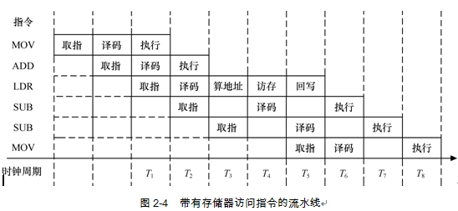
流水线技术
ARM体系结构与指令集

Slide 25
流水线技术
（2）五级流水线技术
ARM9采用哈佛架构，避免了数据访问和取指的总线冲突，采用更为高效的五级流水线设计。如图2-5所示，在指令操作上采用五级流水线。 各级的功能如下。
● 取指：从指令Cache中读取指令。
● 译码：对指令进行译码，识别出是对哪个寄存器进行操作并从通用寄存器中读取操作数。
● 执行：进行ALU运算和移位操作，如果是对存储器操作的指令，则在ALU中计算出要访问的存储器地址。
● 存储器访问：如果是对存储器访问的指令，用来实现数据缓冲功能（通过数据Cache）。
● 寄存器回写：将指令运算或操作结果写回到目标寄存器中。
ARM体系结构与指令集

Slide 26
流水线技术
这种五级流水技术把三级流水线中的执行单元进一步细化，减少了在每个时钟周期内必须完成的工作量，进而允许使用较高的时钟频率，且具有分开的指令和数据存储器，解决了三级流水线中存储器访问指令在指令执行阶段的延迟问题。有资料表明，同样主频下ARM9的处理性能比ARM7高20%～30%。图2-6为五级流水线的最佳运行示意图。
ARM体系结构与指令集

Slide 27
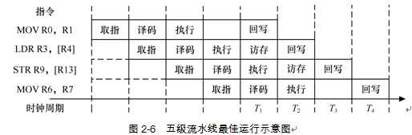
流水线技术
ARM体系结构与指令集

Slide 28
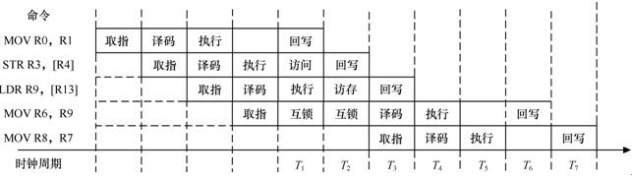
流水线技术
五级流水互锁示意图
ARM体系结构与指令集

Slide 29
ARM处理器模式
ARM微处理器支持7种运行模式。
① 用户模式（usr）：ARM处理器正常的程序执行状态。
② 快速中断模式（fiq）：用于高速数据传输或通道处理。
③ 外部中断模式（irq）：用于通用的中断处理。
④ 管理模式（svc）：操作系统使用的保护模式。
⑤ 数据访问终止模式（abt）：当数据或指令预取终止时进入该模式，可用于虚拟存储及存储保护。
⑥ 系统模式（sys）：运行具有特权的操作系统任务。
⑦ 未定义指令中止模式（und）：当未定义的指令执行时进入该模式，可用于支持硬件协处理器的软件仿真。
ARM体系结构与指令集

Slide 30
1．通用寄存器
通用寄存器包括R0～R15，可以分为未分组寄存器（R0～R7）、分组寄存器（R8～R14）和程序计数器PC（R15）3类。
（1）未分组寄存器R0～R7
在所有的运行模式下，未分组寄存器都指向同一个物理寄存器，它们未被系统用作特殊的用途，因此，在中断或异常处理进行运行模式转换时，由于不同的处理器运行模式均使用相同的物理寄存器，可能会造成寄存器中数据的破坏，这一点在进行程序设计时应引起注意。
ARM体系结构与指令集

Slide 31
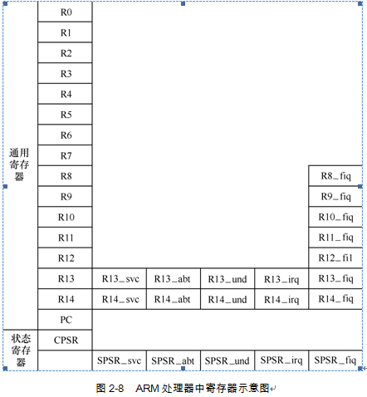
1．通用寄存器
ARM体系结构与指令集

Slide 32
1．通用寄存器
（2）分组寄存器R8～R14
对于分组寄存器，它们每一次所访问的物理寄存器与处理器当前的运行模式有关。
对于R8～R12来说，每个寄存器对应两个不同的物理寄存器，当使用fiq模式时，访问寄存器R8_fiq～R12_fiq；当使用除fiq模式以外的其他模式时，访问寄存器R8_usr～R12_usr。
对于R13、R14来说，每个寄存器对应6个不同的物理寄存器，其中的一个是用户模式与系统模式共用，另外5个物理寄存器对应于其他5种不同的运行模式。
采用以下的记号来区分不同的物理寄存器：
R13_<mode>
R14_<mode>
ARM体系结构与指令集

Slide 33
1．通用寄存器
寄存器R13在ARM指令中常用作堆栈指针，但这只是一种习惯用法，用户也可使用其他的寄存器作为堆栈指针。而在Thumb指令集中，某些指令强制性的要求使用R13作为堆栈指针。
由于处理器的每种运行模式均有自己独立的物理寄存器R13，在用户应用程序的初始化部分，一般都要初始化每种模式下的R13，使其指向该运行模式的栈空间，这样，当程序的运行进入异常模式时，可以将需要保护的寄存器放入R13所指向的堆栈，而当程序从异常模式返回时，则从对应的堆栈中恢复，采用这种方式可以保证异常发生后程序的正常执行。
ARM体系结构与指令集

Slide 34
1．通用寄存器
R14也称为子程序连接寄存器（Subroutine Link Register）或连接寄存器（LR）。当执行BL子程序调用指令时，R14中得到R15（程序计数器PC）的备份。其他情况下，R14用作通用寄存器。与之类似，当发生中断或异常时，对应的分组寄存器R14_svc、R14_irq、R14_fiq、R14_abt和R14_und用来保存R15的返回值。
ARM体系结构与指令集

Slide 35
1．通用寄存器
（3）程序计数器PC（R15）
寄存器R15用作程序计数器（PC）。在ARM状态下，位[1:0]为0，位[31:2]用于保存PC；在Thumb状态下，位[0]为0，位[31:1]用于保存PC。R15虽然可以用作通用寄存器，但是有一些指令在使用R15时有一些特殊限制，若不注意，执行的结果将是不可预料的。在ARM状态下，PC的0和1位是0，在Thumb状态下，PC的0位是0。
ARM体系结构与指令集

Slide 36
程序状态寄存器
寄存器R16用作当前程序状态寄存器（Current Program Status Register，CPSR），CPSR可在任何运行模式下被访问，它包括条件标志位、中断禁止位、当前处理器模式标志位，以及其他一些相关的控制和状态位。
程序状态寄存器的功能包括保存ALU中的当前操作信息、控制允许和禁止中断、设置处理器的运行模式，程序状态寄存器的每一位的安排如图2-9所示。
ARM体系结构与指令集

Slide 37
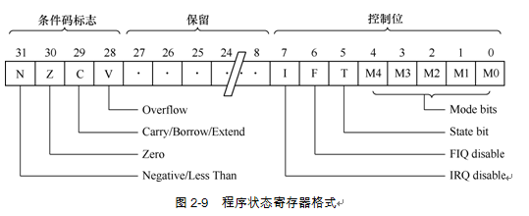
程序状态寄存器
ARM体系结构与指令集

Slide 38
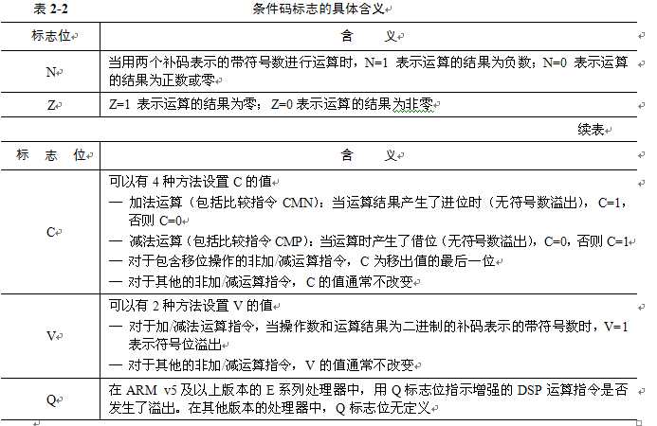
程序状态寄存器
（1）条件码标志
ARM体系结构与指令集

Slide 39
ARM内部寄存器
（2）控制位
PSR的低8位（包括I、F、T和M[4：0]）称为控制位，当发生异常时这些位可以被改变。如果处理器运行特权模式，这些位也可以由程序修改。
I、F为中断禁止位，I=1禁止IRQ中断，F=1禁止FIQ中断；
T标志位反映处理器的运行状态，运行模式位M决定了处理器的运行模式。
对于ARM体系结构v5及以上的版本的T系列处理器，当该位为1时，程序运行于Thumb状态，否则运行于ARM状态。对于ARM体系结构v5及以上的版本的非T系列处理器，当该位为1时，执行下一条指令以引起为定义的指令异常；当该位为0时，表示运行于ARM状态。
ARM体系结构与指令集

Slide 40
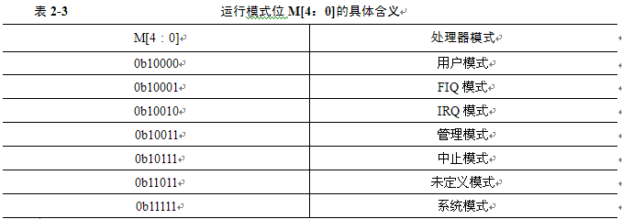
ARM内部寄存器
（3）保留位
PSR中的其余位为保留位，当改变PSR中的条件码标志位或者控制位时，保留位不要被改变，在程序中也不要使用保留位来存储数据。保留位将用于ARM版本的扩展。
ARM体系结构与指令集

Slide 41
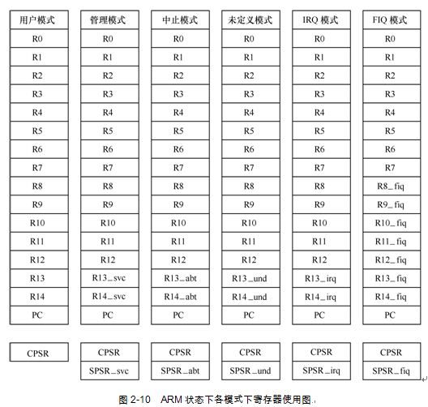
不同模式下寄存器组织
ARM体系结构与指令集

Slide 42
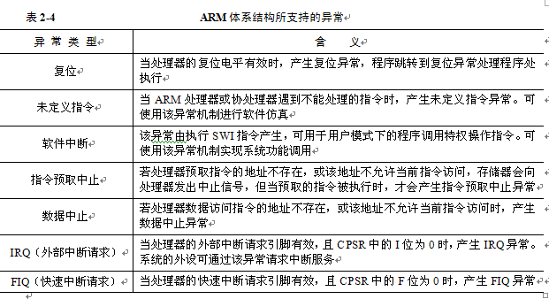
异常类型
ARM体系结构与指令集

Slide 43
处理流程
当一个异常出现以后，ARM微处理器会执行以下几步操作。
① 将下一条指令的地址存入相应连接寄存器LR，以便程序在处理异常返回时能从正确的位置重新开始执行。若异常是从ARM状态进入，LR寄存器中保存的是下一条指令的地址（当前PC＋4或PC＋8，与异常的类型有关）；若异常是从Thumb状态进入，则在LR寄存器中保存当前PC的偏移量，这样，异常处理程序就不需要确定异常是从何种状态进入的。例如，在软件中断异常SWI，指令MOV PC，R14_svc总是返回到下一条指令，不管SWI是在ARM状态执行，还是在Thumb状态执行。
② 将CPSR复制到相应的SPSR中。
③ 根据异常类型，强制设置CPSR的运行模式位。
④ 强制PC从相关的异常向量地址取下一条指令执行，从而跳转到相应的异常处理程序处。还可以设置中断禁止位，以禁止中断发生。如果异常发生时，处理器处于Thumb状态，则当异常向量地址加载入PC时，处理器自动切换到ARM状态。
ARM体系结构与指令集

Slide 44
处理流程
ARM微处理器对异常的响应过程用伪码描述如下：
R14_<Exception_Mode> = Return Link
SPSR_<Exception_Mode> = CPSR
CPSR[4:0] = Exception Mode Number
CPSR[5] = 0 ;当运行于ARM工作状态时
If <Exception_Mode> == Reset or FIQ then
;当响应FIQ异常时，禁止新的FIQ异常
CPSR[6] = 1
CPSR[7] = 1
PC = Exception Vector Address
⑤ 异常处理完毕之后，ARM微处理器会执行以下几步操作从异常返回：
ARM体系结构与指令集

Slide 45
处理流程
● 将连接寄存器LR的值减去相应的偏移量后送到PC中；
● 将SPSR复制回CPSR中；
● 若在进入异常处理时设置了中断禁止位，要在此清除。
可以认为应用程序总是从复位异常处理程序开始执行的，因此，复位异常处理程序不需要返回。
ARM体系结构与指令集

Slide 46
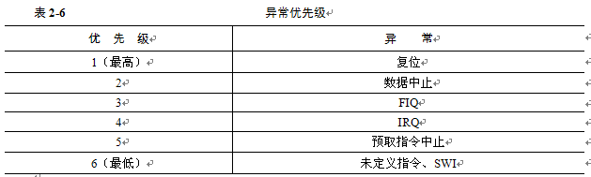
优先级
当多个异常同时发生时，系统根据固定的优先级（Exception Priorities）决定异常的处理次序。异常优先级由高到低的排列次序如表2-6所示。

Slide 47
ARM体系的存储系统
1．地址空间
ARM体系结构将存储器看做是从零地址开始的字节的线性组合。从0字节到3字节放置第1个存储的字数据，从第4个字节到第7个字节放置第2个存储的字数据，依次排列。作为32位的微处理器，ARM体系结构所支持的最大寻址空间为4GB（2³²字节）。当程序正常执行时，每执行一条ARM指令，当前指令计数器加4个字节；每执行一条Thumb指令，当前指令计数器加2个字节。
ARM体系结构与指令集

Slide 48
ARM体系的存储系统
2．存储器格式
ARM体系结构可以用两种方法存储字数据，称之为大端格式和小端格式。大端格式中字数据的高字节存储在低地址中，而字数据的低字节则存放在高地址中，如图2-11所示。
小端格式与大端存储格式相反，在小端存储格式中，低地址中存放的是字数据的低字节，高地址存放的是字数据的高字节，如图2-12所示。
ARM体系结构与指令集

Slide 49


ARM体系的存储系统
ARM体系结构与指令集

Slide 50
ARM体系的存储系统
3．存储器访问对准
ARM系统中无论取指还是内存访问都应根据指令以字、半字或字节对准访问，如果出现非对齐的情况，将发生错误。
（1）非对齐的指令预取操作
如果是在ARM状态下将一个非对齐地址写入PC，则数据在写入PC时，数据的第0位和第1位被忽略，最终PC的bit[1：0]为0；如果是在Thumb状态下将一个非对齐地址写入PC，则数据在写入PC时，数据的第0位被忽略，最终PC的bit[0]为0。
ARM体系结构与指令集

Slide 51
ARM体系的存储系统
（2）非对齐地址内存的访问操作
对于LOAD/STORE操作，系统定义了下面3种可能的结果。
① 执行结果不可预知。
② 忽略字单元地址低两位的值，即访问地址为字单元；忽略半字单元最低位的值，即访问地址为半字单元。这种忽略是由存储系统自动实现的。
③ 在LDR和SWP指令中，对存储器访问忽略造成地址不对齐的低地址位，然后使用这些低地址位控制装载数据的循环。
ARM体系结构与指令集

Slide 52
ARM指令系统
ARM内核属于RISC结构，所以其指令集有着一些独特的特点：指令长度固定，指令格式的种类少，寻址方式简单。由于ARM处理器采用固定长度的32位指令，因此，处理器内部硬件设计能够被简化。ARM处理器内部的指令译码采用硬布线逻辑，不使用微程序控制，以减少指令的译码时间，大部分指令可以在一个时钟周期内完成。
需要特别指出的是，ARM处理器的指令集是加载/存储型的，也即指令集仅能处理寄存器中的数据，而且处理结果都要放回寄存器中，而对系统存储器的访问则需要通过专门的加载/存储指令来完成。
ARM体系结构与指令集

Slide 53

ARM指令格式
用ARM指令助记符表示为：
<opcode> {<cond>} {S} <Rd>, <Rn>, <shift_op2>
每个域的含义如下。
① <opcode>：操作码域，指令编码的助记符。
② {<cond>}：条件码域，指令允许执行的条件编码。花括号表示此项可默认。
ARM指令的一个重要特点是可以条件执行，每条ARM指令的条件码域包含4位条件码，共16种。几乎所有指令均根据CPSR中条件码的状态和指令条件码域的设置有条件地执行。当指令执行条件满足时，指令被执行，否则被忽略。指令条件码及其助记符后缀表示如表2-7所示。
ARM体系结构与指令集

Slide 54
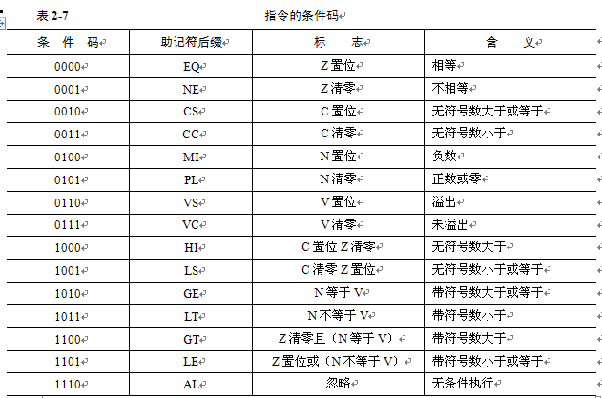
ARM指令格式
ARM体系结构与指令集

Slide 55
ARM指令格式
每种条件码可用两个字符表示，这两个字符可以作为后缀添加在指令助记符的后面和指令同时使用。例如，跳转指令B可以加上后缀EQ变为BEQ，表示“相等则跳转”，即当CPSR中的Z标志置位时发生跳转。
③ {S}：条件码设置域。这是一个可选项，当在指令中设置{S}域时，指令执行的结果将会影响程序状态寄存器CPSR中相应的状态标志。
例如：
ADD R0,R1,R2 ;R1与R2的和存放到R0寄存器中，不影响状态寄存器
ADDS R0,R1,R2 ;执行加法的同时影响状态寄存器
指令中比较特殊的是CMP指令，它不需要加S后缀就默认地根据计算结构更改程序状态寄存器。
④ <Rd>：目的操作数。ARM指令中的目的操作数总是一个寄存器。如果<Rd>与第1操作数寄存器<Rn>相同，也必须要指明，不能默认。
⑤ <Rn>：第1操作数。ARM指令中的第1操作数也必须是个寄存器。
⑥ <shift_op2>：第2操作数。在第2操作数中可以是寄存器、内存存储单元或者立即数。
由于第2操作数只有12个bit，用第2操作数表示立即数时，其取值范围为0～2¹²−1，要表示超出这个范围的立即数，通常要依靠伪指令实现。
ARM体系结构与指令集

Slide 56
立即寻址
立即寻址也叫立即数寻址，操作数本身就在指令中给出，只要取出指令也就取到了操作数。这个操作数被称为立即数，对应的寻址方式也就叫做立即寻址。例如，以下指令：
ADD R0,R0,#1 ;R3←R0+1
立即数的表示以“#”为前缀，十六进制的立即数在“#”后面加“&”符号，以二进制表示的立即数，要求在“#”后加上“%”。
ARM体系结构与指令集

Slide 57
寄存器寻址
指令地址码给出寄存器的编号，寄存器中的内容为操作数，这种寻址方式是各类微处理器经常采用的一种方式，也是一种执行效率较高的寻址方式。例如，以下指令：
ADD R0，R1，R2 ;R0←R1＋R2
写操作数的顺序为：第1个寄存器R0为结果寄存器，第2个寄存器R1为第1操作数寄存器，第3个寄存器R2为第2操作数寄存器。
ARM体系结构与指令集

Slide 58
寄存器间接寻址
寄存器间接寻址就是以寄存器中的值作为操作数的地址，而操作数本身存放在存储器中。例如，以下指令：
LDR R0,[R1] ;R0←[R1]
STR R0,[R1] ;[R1]←R0
第1条指令将以R1的值为地址的存储器中的数据传送到R0中。
第2条指令将R0的值传送到以R1的值为地址的存储器中。
ARM体系结构与指令集

Slide 59
基址变址寻址
基址变址寻址就是将寄存器（该寄存器一般称作基址寄存器）的内容与指令中给出的地址偏移量相加，从而得到一个操作数的有效地址。变址寻址方式常用于访问某基地址附近的地址单元。包括基址加偏移量寻址和基址加索引寻址，可以将寄存器间接寻址看做是位移量为0的基址加偏移量寻址。
前索引寻址举例：
LDR R0,[R1,＃4] ;R0←[R1＋4]
后索引寻址举例：
LDR R0,[R1] ,＃4 ;R0←[R1]
;R1←R1＋4
带自动索引的前索引寻址举例：
LDR R0,[R1,＃4]！ ;R0←[R1＋4]
;R1←R1＋4
基址加索引寻址举例：
LDR R0,[R1,R2] ;R0←[R1＋R2]
ARM体系结构与指令集

Slide 60
多寄存器寻址
多寄存器寻址是指一次可以传送多个寄存器的值，允许一条指令可以传送16个寄存器的任何子集。
例如，以下指令：
LDMIA R0,{R1,R2,R3,R4} ;R1←[R0]
;R2←[R0＋4]
;R3←[R0＋8]
;R4←[R0＋12]
多寄存器指令的后缀含义如下：
I：Increment
D：Decrement
A：After
B：Before
该指令的后缀IA表示在每次执行完加载/存储操作后，R0按字长度增加，因此，指令可将连续存储单元的值传送到R1～R4。
多个连续的寄存器可以用“-”符号连接；不连续的寄存器用“,”分隔书写，如上例可写成：
LDMIA R0,{R1-R4}
LDMIA R0,{R1-R3,R4}
ARM体系结构与指令集

Slide 61
寄存器移位寻址
移位操作包括如下5种类型。
LSL：逻辑左移（Logical Shift Left）。寄存器中字的低端空出的位补0。
LSR：逻辑右移（Logical Shift Right）。寄存器中字的高端空出的位补0。
ASR：算术右移（Arithmetic Shift Right）。算术移位的对象是带符号数。在移位过程中必须保持操作数的符号不变。若源操作数为正数，则字的高端空出的位补0；若源操作数为负数，则字的高端空出的位补1。
ROR：循环右移（ROtate Right）。从字的最低端移出的位填入字的高端空出的位。
RRX：扩展为1的循环右移（Rotate Right eXtended by 1 place）。操作数右移1位，空位（位[31]）用原C标志填充。
ARM体系结构与指令集

Slide 62
相对寻址
与基址变址寻址方式相类似，相对寻址以程序计数器PC的当前值为基地址，指令中的地址标号作为偏移量，将两者相加之后得到操作数的有效地址。以下程序段完成子程序的调用和返回，跳转指令BL采用了相对寻址方式：
BL LOOP ;跳转到子程序LOOP处执行
……
LOOP
……
MOV PC,LR ;从子程序返回
ARM体系结构与指令集

Slide 63
堆栈寻址
堆栈是一种数据结构，按先进后出（First In Last Out，FILO）的方式工作，使用一个称为堆栈指针的专用寄存器指示当前的操作位置，堆栈指针总是指向栈顶。
当堆栈指针指向最后压入堆栈的数据时，称为满堆栈（Full Stack），而当堆栈指针指向下一个将要放入数据的空位置时，称为空堆栈（Empty Stack）。同时，当堆栈由低地址向高地址生成时，称为递增堆栈（Ascending Stack），当堆栈由高地址向低地址生成时，称为递减堆栈（Decending Stack）。这样就有4种类型的堆栈工作方式，ARM微处理器支持这4种类型的堆栈工作方式。
ARM体系结构与指令集

Slide 64
堆栈寻址
满递增堆栈（FA）：堆栈指针指向最后压入的数据，且由低地址向高地址生成。
② 满递减堆栈（FD）：堆栈指针指向最后压入的数据，且由高地址向低地址生成。
③ 空递增堆栈（EA）：堆栈指针指向下一个将要放入数据的空位置，且由低地址向高地址生成。
④ 空递减堆栈（ED）：堆栈指针指向下一个将要放入数据的空位置，且由高地址向低地址生成。
ARM体系结构与指令集

Slide 65
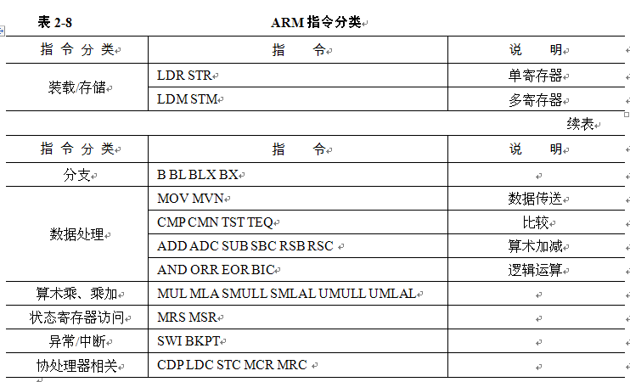
ARM指令集
ARM处理器的指令按功能可分为7大类：加载/存储指令（包括批量加载/存储指令）、分支指令、数据处理指令、乘法指令、状态寄存器访问指令、异常中断指令和协处理器指令。
ARM体系结构与指令集

Slide 66
加载/存储指令
（1）LDR指令
格式：LDR目的寄存器，<存储器地址>
功能：LDR指令用于从存储器中将一个32位的字数据传送到目的寄存器中。该指令通常用于从存储器中读取32位的字数据到通用寄存器，然后对数据进行处理。当程序计数器PC作为目的寄存器时，指令从存储器中读取的字数据被当作目的地址，从而可以实现程序流程的跳转。该指令在程序设计中比较常用，且寻址方式灵活多样。
LDR R0, [R1] ; 将存储器地址为R1 的字数据读入寄存器R0
LDR R0, [R1, R2] ; 将存储器地址为R1+R2 的字数据读入寄存器R0
LDR R0, [R1, ＃8] ; 将存储器地址为R1+8 的字数据读入寄存器R0
LDR R0, [R1, R2, LSL＃2]！
;将存储器地址为R1+R2×4的数据读入寄存器R0，并将新地址R1+R2×4写入R1
LDR R0, [R1], R2, LSL＃2
; 将存储器地址为R1的字数据读入寄存器R0，并将新地址R1+R2×4写入R1
ARM体系结构与指令集

Slide 67
加载/存储指令
（2）LDRB指令
格式：LDRB目的寄存器，<存储器地址>
功能：LDRB指令用于从存储器中将一个8位的字节数据传送到目的寄存器中，同时将寄存器的高24位清零。该指令通常用于从存储器中读取8位的字节数据到通用寄存器，然后对数据进行处理。当程序计数器PC作为目的寄存器时，指令从存储器中读取的字数据被当作目的地址，从而可以实现程序流程的跳转。
LDRB R0, [R1] ; 将存储器地址为R1的字节数据读入寄存器R0, 并将R0的高24位清零
ARM体系结构与指令集

Slide 68
加载/存储指令
（3）LDRH指令
格式：LDRH 目的寄存器，<存储器地址>
功能：LDRH指令用于从存储器中将一个16位的半字数据传送到目的寄存器中，同时将寄存器的高16位清零。该指令通常用于从存储器中读取16位的半字数据到通用寄存器，然后对数据进行处理。当程序计数器PC作为目的寄存器时，指令从存储器中读取的字数据被当作目的地址，从而可以实现程序流程的跳转。
ARM体系结构与指令集

Slide 69
加载/存储指令
（4）STR指令
格式：STR源寄存器，<存储器地址>
功能：STR指令用于从源寄存器中将一个32位的字数据传送到存储器中。该指令在程序设计中比较常用，且寻址方式灵活多样，使用方式可参考指令LDR。
STR R0, [R1], #8 ; 将R0 中的字数据写入以R1为地址的存储器中，并将新地址R1+8写入R1
ARM体系结构与指令集

Slide 70
加载/存储指令
（5）STRB指令
格式：STRB源寄存器，<存储器地址>
功能：STRB指令用于从源寄存器中将一个8位的字节数据传送到存储器中。该字节数据为源寄存器中的低8位。
ARM体系结构与指令集

Slide 71
加载/存储指令
（6）STRH指令
格式：STRH 源寄存器，<存储器地址>
功能：STRH指令用于从源寄存器中将一个16位的半字数据传送到存储器中。该半字数据为源寄存器中的低16位。
ARM体系结构与指令集

Slide 72
批量加载/存储指令
格式：LDM（或STM）{类型} 基址寄存器{!}，寄存器列表{∧}
功能：LDM（或STM）指令用于从由基址寄存器所指示的一片连续存储器到寄存器列表所指示的多个寄存器之间传送数据，该指令的常见用途是将多个寄存器的内容入栈或出栈。
其中，{类型}为以下几种情况。
IA：每次传送后地址加1。
IB：每次传送前地址加1。
DA：每次传送后地址减1。
DB：每次传送前地址减1。
FD：满递减堆栈。
ED：空递减堆栈。
FA：满递增堆栈。
EA：空递增堆栈。
ARM体系结构与指令集

Slide 73
批量加载/存储指令
{!}为可选后缀，若选用该后缀，则当数据传送完毕之后，将最后的地址写入基址寄存器，否则基址寄存器的内容不改变。
基址寄存器不允许为R15，寄存器列表可以为R0～R15的任意组合。
{∧}为可选后缀，当指令为LDM 且寄存器列表中包含R15，选用该后缀时表示除了正常的数据传送之外，还将SPSR 复制到CPSR。同时，该后缀还表示传入或传出的是用户模式下的寄存器，而不是当前模式下的寄存器。
STMFD R13!, {R0, R4-R12, LR} ; 将寄存器列表中的寄存器(R0, R4 到R12, LR)存入堆栈
LDMFD R13!, {R0, R4-R12, PC} ; 将堆栈内容恢复到寄存器(R0, R4 到R12, LR)

Slide 74
分支指令
ARM分支指令也称跳转指令，用于实现程序流程的跳转，在ARM程序中有如下两种方法可以实现程序流程的跳转：使用专门的跳转指令和直接向程序计数器PC写入跳转地址值。
通过向程序计数器PC写入跳转地址值，可以实现在4GB的地址空间中的任意跳转，在跳转之前结合使用“MOV LR, PC”等类似指令，可以保存将来的返回地址值，从而实现在4GB连续的线性地址空间的子程序调用。
ARM指令集中的跳转指令可以完成从当前指令向前或向后的32MB的地址空间的跳转，包括以下4条指令。
ARM体系结构与指令集

Slide 75
分支指令
（1）B指令
格式：B 目标地址
功能：B指令是最简单的跳转指令。一旦遇到一个B指令，ARM处理器将立即跳转到给定的目标地址，从那里继续执行。注意存储在跳转指令中的实际值是相对当前PC值的一个偏移量，而不是一个绝对地址，它的值由汇编器来计算（参考寻址方式中的相对寻址）。它是24位有符号数，左移两位后有符号扩展为32位，表示的有效偏移为26位（前后32MB的地址空间），如下所示：
B Label ; 程序无条件跳转到标号Label 处执行
CMP R1, R0
BEQ Label ; if R1=R0，程序跳转到标号Label 处执行
ARM体系结构与指令集

Slide 76
分支指令
（2）BL指令
格式：BL 目标地址
功能：BL是另一个跳转指令，但跳转之前，会在寄存器R14中保存PC的当前内容，因此，可以通过将R14的内容重新加载到PC中，来返回到跳转指令之后的那个指令处执行。该指令是实现子程序调用的一个基本但常用的手段，如下所示：
BL Label ; 当程序无条件跳转到标号Label 处执行时，同时将当前的PC 值保存到R14 中
加载/存储指令加载/存储指令
ARM体系结构与指令集

Slide 77
分支指令
（3）BLX指令
格式：BLX目标地址
功能：BLX指令从ARM指令集跳转到指令中所指定的目标地址，并将处理器的工作状态由ARM状态切换到Thumb状态，该指令同时将PC的当前内容保存到寄存器R14中。因此，当子程序使用Thumb指令集，而调用者使用ARM指令集时，可以通过BLX指令实现子程序的调用和处理器工作状态的切换。
同时，子程序的返回可以通过将寄存器R14值复制到PC中来完成。
ARM体系结构与指令集
ARM体系结构与指令集

Slide 78
分支指令
（4）BX指令
格式：BX 目标地址
功能：BX指令跳转到指令中所指定的目标地址，目标地址处的指令既可以是ARM指令，也可以是Thumb指令。
ARM体系结构与指令集

Slide 79
数据处理指令
数据处理指令可分为数据传送指令、算术逻辑运算指令和比较指令等。数据传送指令用于在寄存器和存储器之间进行数据的双向传输。算术逻辑运算指令完成常用的算术与逻辑的运算，该类指令不但将运算结果保存在目的寄存器中，同时更新CPSR中的相应条件标志位。
（1）MOV指令
格式：MOV{S} 目的寄存器，源操作数
功能：MOV指令可完成从另一个寄存器、被移位的寄存器或将一个立即数加载到目的寄存器。其中，S选项决定指令的操作是否影响CPSR中条件标志位的值，当没有S时指令不更新CPSR中条件标志位的值。
ARM体系结构与指令集

Slide 80
数据处理指令
MOV R1, R0 ; 将寄存器R0 的值传送到寄存器R1
MOV PC, R14 ; 将寄存器R14 的值传送到PC，常用于子程序返回
（2）MVN指令
格式：MVN{S} 目的寄存器，源操作数
功能：MVN指令可完成从另一个寄存器、被移位的寄存器或将一个立即数加载到目的寄存器。与MOV指令不同之处是在传送之前按位被取反了，即把一个被取反的值传送到目的寄存器中。其中S 定指令的操作是否影响CPSR中条件标志位的值，当没有S时指令不更新CPSR中条件标志位的值。例如：
MVN R0, ＃0 ; 将立即数0 取反传送到寄存器R0中，完成后R0=−1
ARM体系结构与指令集

Slide 81
数据处理指令
（3）CMP 指令
格式：CMP 操作数1，操作数2
功能：CMP指令用于把一个寄存器的内容和另一个寄存器的内容或立即数进行比较，同时更新CPSR中条件标志位的值。该指令进行一次减法运算，但不存储结果，只更改条件标志位。标志位表示的是操作数1与操作数2的关系（大、小、相等），例如，当操作数1大于操作数2，则此后的有GT后缀的指令将可以执行。例如：
CMP R1, R0 ; 将寄存器R1 的值与寄存器R0 的值相减，并根据结果设置CPSR 的标志位
CMP R1, ＃100 ; 将寄存器R1 的值与立即数100 相减，并根据结果设置CPSR 的标志位
ARM体系结构与指令集

Slide 82
数据处理指令
（4）CMN指令
格式：CMN 操作数1，操作数2
功能：CMN指令用于把一个寄存器的内容和另一个寄存器的内容或立即数取反后进行比较，同时更新CPSR中条件标志位的值。该指令实际完成操作数1和操作数2相加，并根据结果更改条件标志位。
（5）TST指令
格式：TST 操作数1，操作数2
功能：TST指令用于把一个寄存器的内容和另一个寄存器的内容或立即数进行按位的与运算，并根据运算结果更新CPSR中条件标志位的值。操作数1是要测试的数据，而操作数2是一个位掩码，该指令一般用来检测是否设置了特定的位。
ARM体系结构与指令集

Slide 83
数据处理指令
（6）TEQ指令
格式：TEQ 操作数1，操作数2
功能：TEQ指令用于把一个寄存器的内容和另一个寄存器的内容或立即数进行按位的异或运算，并根据运算结果更新CPSR 中条件标志位的值。该指令通常用于比较操作数1和操作数2是否相等。
（7）ADD指令
格式：ADD{S} 目的寄存器，操作数1，操作数2
功能：ADD指令用于把两个操作数相加，并将结果存放到目的寄存器中。操作数1应是一个寄存器，操作数2可以是一个寄存器，被移位的寄存器，或一个立即数。例如：
ADD R0, R1, R2 ; R0 = R1 + R2
ADD R0, R1, #100 ; R0 = R1 + 100
ADD R0, R1, R2, LSL#1 ; R0 = R1 + (R2 << （1）
ARM体系结构与指令集

Slide 84
数据处理指令
（8）ADC指令
格式：ADC{S} 目的寄存器，操作数1，操作数2
功能：ADC指令用于把两个操作数相加，再加上CPSR中的C条件标志位的值，并将结果存放到目的寄存器中。它使用一个进位标志位，这样就可以做比32位大的数的加法，注意不要忘记设置S后缀来更改进位标志。操作数1应是一个寄存器，操作数2可以是一个寄存器，被移位的寄存器，或一个立即数。
以下指令序列完成两个128位数的加法，第1个数由高到低存放在寄存器R7～R4，第2个数由高到低存放在寄存器R11～R8，运算结果由高到低存放在寄存器R3～R0。
ARM体系结构与指令集

Slide 85
数据处理指令
（9）SUB指令
格式：SUB{S} 目的寄存器，操作数1，操作数2
功能：SUB指令用于把操作数1减去操作数2，并将结果存放到目的寄存器中。操作数1应是一个寄存器，操作数2可以是一个寄存器，被移位的寄存器，或一个立即数。该指令可用于有符号数或无符号数的减法运算。例如：
SUB R0, R1, R2 ; R0 = R1 - R2
SUB R0, R1, #100 ; R0 = R1 - 100
SUB R0, R1, R2, LSL#1 ; R0 = R1 - (R2 << 1)
ARM体系结构与指令集

Slide 86
数据处理指令
（10）SBC指令
格式：SBC{S} 目的寄存器，操作数1，操作数2
功能：SBC指令用于把操作数1减去操作数2，再减去CPSR中的C条件标志位的反码，并将结果存放到目的寄存器中。操作数1应是一个寄存器，操作数2可以是一个寄存器，被移位的寄存器，或一个立即数。该指令使用进位标志来表示借位，这样就可以做大于32位的减法，注意不要忘记设置S后缀来更改进位标志。该指令可用于有符号数或无符号数的减法 运算。
ARM体系结构与指令集

Slide 87
数据处理指令
（11）RSB指令
格式：RSB{S} 目的寄存器，操作数1，操作数2
功能：RSB指令称为逆向减法指令，用于把操作数2减去操作数1，并将结果存放到目的寄存器中。操作数1应是一个寄存器，操作数2可以是一个寄存器，被移位的寄存器，或一个立即数。该指令可用于有符号数或无符号数的减法运算。
（12）RSC指令
格式：RSC{S}目的寄存器，操作数1，操作数2
功能：RSC指令用于把操作数2减去操作数1，再减去CPSR中的C条件标志位的反码，并将结果存放到目的寄存器中。操作数1应是一个寄存器，操作数2可以是一个寄存器，被移位的寄存器，或一个立即数。该指令使用进位标志来表示借位，这样就可以做大于32位的减法，注意不要忘记设置S后缀来更改进位标志。该指令可用于有符号数或无符号数的减法运算。
ARM体系结构与指令集

Slide 88
数据处理指令
（13）AND指令
格式：AND{S} 目的寄存器，操作数1，操作数2
功能：AND指令用于在两个操作数上进行逻辑与运算，并把结果放置到目的寄存器中。操作数1应是一个寄存器，操作数2可以是一个寄存器，被移位的寄存器，或一个立即数。该指令常用于屏蔽操作数1的某些位。例如：
AND R0, R0, ＃3 ; 该指令保持R0 的0、1 位，其余位清零
（14）ORR指令
格式：ORR{S}目的寄存器，操作数1，操作数2
功能：ORR指令用于在两个操作数上进行逻辑或运算，并把结果放置到目的寄存器中。操作数1应是一个寄存器，操作数2可以是一个寄存器，被移位的寄存器，或一个立即数。该指令常用于设置操作数1的某些位。例如：
ORR R0, R0, ＃3 ; 该指令设置R0 的0、1 位，其余位保持不变
ARM体系结构与指令集

Slide 89
数据处理指令
（15）EOR指令
格式：EOR{S} 目的寄存器，操作数1，操作数2
功能：EOR指令用于在两个操作数上进行逻辑异或运算，并把结果放置到目的寄存器中。操作数1应是一个寄存器，操作数2可以是一个寄存器，被移位的寄存器，或一个立即数。该指令常用于反转操作数1的某些位。例如：
EOR R0, R0, ＃3 ; 该指令反转R0 的0、1 位，其余位保持不变
ARM体系结构与指令集

Slide 90
数据处理指令
（16）BIC指令
格式：BIC{S} 目的寄存器，操作数1，操作数2
功能：BIC指令用于清除操作数1的某些位，并把结果放置到目的寄存器中。操作数1应是一个寄存器，操作数2可以是一个寄存器，被移位的寄存器，或一个立即数。操作数2为32位的掩码，如果在掩码中设置了某一位，则清除这一位。未设置的掩码位保持不变。例如：
BIC R0, R0, ＃%1011 ; 该指令清除 R0 中的位 0、1、和 3，其余的位保持不变
ARM体系结构与指令集

Slide 91
乘法指令与乘加指令
ARM微处理器支持的乘法指令与乘加指令共有6条，可分为运算结果为32位和运算结果为64位两类，与前面的数据处理指令不同，指令中的所有操作数、目的寄存器必须为通用寄存器，不能对操作数使用立即数或被移位的寄存器，同时，目的寄存器和操作数1必须是不同的寄存器。
（1）MUL指令
格式：MUL{S} 目的寄存器，操作数1，操作数2
功能：32位乘法指令，完成将操作数1与操作数2的乘法运算，并把结果放置到目的寄存器中，同时可以根据运算结果设置CPSR中相应的条件标志位。其中，操作数1和操作数2均为32位的有符号数或无符号数。例如：
MUL R0, R1, R2 ; R0 = R1×R2
ARM体系结构与指令集

Slide 92
乘法指令与乘加指令
（2）MLA指令
格式：MLA{S} 目的寄存器，操作数1，操作数2，操作数3
功能：32位乘法指令，完成将操作数1与操作数2的乘法运算，再将乘积加上操作数3，并把结果放置到目的寄存器中，同时可以根据运算结果设置CPSR中相应的条件标志位。其中，操作数1和操作数2均为32位的有符号数或无符号数。例如：
MLA R0, R1, R2, R3; R0 = R1 × R2 + R3
（3）SMULL指令
格式：SMULL{S} 目的寄存器Low，目的寄存器低High，操作数1，操作数2
功能：64位有符号数乘法指令，完成将操作数1与操作数2的乘法运算，并把结果的低32位放置到目的寄存器Low中，结果的高32位放置到目的寄存器High中，同时可以根据运算结果设置CPSR中相应的条件标志位。其中，操作数1和操作数2均为32位的有符号数。例如：
SMULL R0, R1, R2, R3 ; R0 = (R2 × R3)的低32 位, R1 = (R2 × R3)的高32 位
ARM体系结构与指令集

Slide 93
乘法指令与乘加指令
（4）SMLAL指令
格式：SMLAL{S} 目的寄存器Low，目的寄存器低High，操作数1，操作数2
功能：64位有符号数乘加指令，完成将操作数1与操作数2的乘法运算，并把结果的低32位同目的寄存器Low中的值相加后又放置到目的寄存器Low中，结果的高32位同目的寄存器High中的值相加后又放置到目的寄存器High中，同时可以根据运算结果设置CPSR中相应的条件标志位。其中，操作数1和操作数2均为32位的有符号数。对于目的寄存器Low，在指令执行前存放64位加数的低32位，指令执行后存放结果的低32位。对于目的寄存器High，在指令执行前存放64位加数的高32 位，指令执行后存放结果的高32位。例如：
SMLAL R0, R1, R2, R3 ; R0 = (R2 × R3)的低32 位 + R0
; R1 = (R2 × R3)的高32 位 + R1
ARM体系结构与指令集

Slide 94
乘法指令与乘加指令
（5）UMULL指令
格式：UMULL{S} 目的寄存器Low，目的寄存器低High，操作数1，操作数2
功能：64位无符号数乘法指令，完成将操作数1与操作数2的乘法运算，并把结果的低32位放置到目的寄存器Low中，结果的高32位放置到目的寄存器High 中，同时可以根据运算结果设置CPSR中相应的条件标志位。其中，操作数1和操作数2均为32位的无符号数。例如：
UMULL R0, R1, R2, R3 ; R0 = (R2×R3)的低32 位, R1 = (R2×R3)的高32位
ARM体系结构与指令集

Slide 95
乘法指令与乘加指令
（6）UMLAL指令
格式：UMLAL{S} 目的寄存器Low，目的寄存器低High，操作数1，操作数2
功能：64位无符号数乘加指令，完成将操作数1与操作数2的乘法运算，并把结果的低32位同目的寄存器Low中的值相加后又放置到目的寄存器Low中，结果的高32位同目的寄存器 High中的值相加后又放置到目的寄存器High中，同时可以根据运算结果设置CPSR中相应的条件标志位。其中，操作数1和操作数2均为32位的无符号数。对于目的寄存器Low，在指令执行前存放64位加数的低32位，指令执行后存放结果的低32位。对于目的寄存器High，在指令执行前存放64位加数的高32位，指令执行后存放结果的高32位。例如：
UMLAL R0, R1, R2, R3 ; R0 = (R2 × R3)的低32 位 + R0
; R1 = (R2 × R3)的高32 位 + R1
ARM体系结构与指令集

Slide 96
状态寄存器访问指令
ARM微处理器支持程序状态寄存器访问指令，用于在程序状态寄存器和通用寄存器之间传送数据，程序状态寄存器访问指令包括以下两条。
（1）MRS指令
格式：MRS{条件} 通用寄存器，程序状态寄存器（CPSR或SPSR）
功能：MRS指令用于将程序状态寄存器的内容传送到通用寄存器中。该指令一般用在以下两种情况。
① 当需要改变程序状态寄存器的内容时，可用MRS将程序状态寄存器的内容读入通用寄存器，修改后再写回程序状态寄存器。
ARM体系结构与指令集

Slide 97
状态寄存器访问指令
② 当在异常处理或进程切换时，需要保存程序状态寄存器的值，可先用该指令读出程序状态寄存器的值，然后保存。例如：
MRS R0, CPSR ; 传送CPSR 的内容到R0
MRS R0, SPSR ; 传送SPSR 的内容到R0
（2）MSR指令
格式：MSR程序状态寄存器(CPSR或SPSR)_<域>，操作数
功能：MSR指令用于将操作数的内容传送到程序状态寄存器的特定域中。其中，操作数可以为通用寄存器或立即数。<域>用于设置程序状态寄存器中需要操作的位，32位的程序状态寄存器可分为4个域：
位[31:24]为条件标志位域，用f表示；
位[23:16]为状态位域，用s表示；
位[15:8]为扩展位域，用x表示；
位[7:0]为控制位域，用c表示；
ARM体系结构与指令集

Slide 98
状态寄存器访问指令
该指令通常用于恢复或改变程序状态寄存器的内容，在使用时，一般要在MSR指令中指明将要操作的域。例如：
MSR CPSR, R0 ; 传送R0 的内容到CPSR
MSR CPSR_c, R0 ; 传送R0的内容到SPSR，但仅仅修改CPSR中的控制位域
ARM体系结构与指令集

Slide 99
异常中断指令
（1）SWI指令
格式：SWI{条件} 24位的立即数
功能：SWI指令用于产生软件中断，以便用户程序能调用操作系统的系统例程。操作系统在SWI的异常处理程序中提供相应的系统服务，指令中24位的立即数指定用户程序调用系统例程的类型，相关参数通过通用寄存器传递，当指令中24位的立即数被忽略时，用户程序调用系统例程的类型由通用寄存器R0的内容决定，同时，参数通过其他通用寄存器传递。例如：
SWI 0x02 ; 该指令调用操作系统编号位02的系统例程。
（2）BKPT指令
格式：BKPT 16位的立即数
功能：BKPT指令产生软件断点中断，可用于程序的调试。
ARM体系结构与指令集

Slide 100
协处理器指令
ARM微处理器可支持多达16个协处理器，用于各种协处理操作，在程序执行的过程中，每个协处理器只执行针对自身的协处理指令，忽略ARM处理器和其他协处理器的指令。
ARM的协处理器指令主要用于ARM处理器初始化ARM协处理器的数据处理操作，以及在ARM处理器的寄存器和协处理器的寄存器之间传送数据，在ARM协处理器的寄存器和存储器之间传送数据。
ARM体系结构与指令集

Slide 101
协处理器指令
（1）CDP指令
格式：CDP{条件} 协处理器编码，协处理器操作码1，目的寄存器，源寄存器1，源寄存器2，协处理器操作码2
功能：CDP指令用于ARM处理器通知ARM协处理器执行特定的操作，若协处理器不能成功完成特定的操作，则产生未定义指令异常。其中协处理器操作码1和协处理器操作码2为协处理器将要执行的操作，目的寄存器和源寄存器均为协处理器的寄存器，指令不涉及ARM处理器的寄存器和存储器。例如：
CDP P3,2,C12,C10,C3,4 ;该指令完成协处理器P3的初始化
ARM体系结构与指令集

Slide 102
协处理器指令
（2）LDC指令
格式：LDC{条件}{L} 协处理器编码，目的寄存器，[源寄存器]
功能：LDC指令用于将源寄存器所指向的存储器中的字数据传送到目的寄存器中，若协处理器不能成功完成传送操作，则产生未定义指令异常。其中，{L}选项表示指令为长读取操作，如用于双精度数据的传输。例如：
LDC P3,C4,[R0] ;将ARM处理器的寄存器R0所指向的存储器中的字数据传送到协处理器P3的寄存器C4中
ARM体系结构与指令集

Slide 103
协处理器指令
（3）STC指令
格式：STC{条件}{L} 协处理器编码，源寄存器，[目的寄存器]
功能：STC指令用于将源寄存器中的字数据传送到目的寄存器所指向的存储器中，若协处理器不能成功完成传送操作，则产生未定义指令异常。其中，{L}选项表示指令为长读取操作，如用于双精度数据的传输。例如：
STC P3,C4,[R0] ;将协处理器P3的寄存器C4中的字数据传送到ARM处理器的寄存器R0所指向的存储器中
ARM体系结构与指令集

Slide 104
协处理器指令
（4）MCR指令
格式：MCR{条件} 协处理器编码，协处理器操作码1，源寄存器，目的寄存器1，目的寄存器2，协处理器操作码2
功能：MCR指令用于将ARM处理器寄存器中的数据传送到协处理器寄存器中，若协处理器不能成功完成操作，则产生未定义指令异常。其中协处理器操作码1和协处理器操作码2为协处理器将要执行的操作，源寄存器为ARM处理器的寄存器，目的寄存器1和目的寄存器2均为协处理器的寄存器。例如：
MCR P3,3,R0,C4,C5,6 ;该指令将ARM处理器寄存器R0中的数据传送到协处理器P3的寄存器C4和C5中
ARM体系结构与指令集

Slide 105
协处理器指令
（5）MRC指令
格式：MRC{条件} 协处理器编码，协处理器操作码1，目的寄存器，源寄存器1，源寄存器2，协处理器操作码2
功能：MRC指令用于将协处理器寄存器中的数据传送到ARM处理器寄存器中，若协处理器不能成功完成操作，则产生未定义指令异常。其中协处理器操作码1和协处理器操作码2为协处理器将要执行的操作，目的寄存器为ARM处理器的寄存器，源寄存器1和源寄存器2均为协处理器的寄存器。例如：
MRC P3,3,R0,C4,C5,6 ;该指令将协处理器P3的寄存器中的数据传送到ARM处理器寄存器中
ARM体系结构与指令集

Slide 106
Thumb指令系统
为兼容数据总线宽度为16位的应用系统，ARM体系结构除了支持执行效率很高的32位ARM指令集以外，同时支持16位的Thumb指令集。Thumb指令集是ARM指令集的一个子集，允许指令编码为16位的长度。与等价的32位代码相比较，Thumb指令集在保留32位代码优势的同时，大大节省了系统的存储空间。由于Thumb指令的长度为16位，即只用ARM指令一半的位数来实现同样的功能，所以，要实现特定的程序功能，所需的Thumb指令的条数较ARM指令多。在一般的情况下，Thumb指令与ARM指令的时间效率和空间效率关系如下。
ARM体系结构与指令集

Slide 107
Thumb指令系统
Thumb代码所需的存储空间为ARM代码的60%～70%。
Thumb代码使用的指令数比ARM代码多30%～40%。
若使用32位的存储器，ARM代码比Thumb代码快40%。
若使用16位的存储器，Thumb代码比ARM代码快40%～50%。
与ARM代码相比较，使用Thumb代码，存储器的功耗会降低30%。
Thumb指令集与ARM指令集在以下几个方面有区别。
① 跳转指令：条件跳转在范围上有更多的限制，转向子程序只具有无条件转移。
② 数据处理指令：对通用寄存器进行操作，操作结果需放入其中一个操作数寄存器，而不是第3个寄存器。
③ 单寄存器加载和存储指令：Thumb状态下，单寄存器加载和存储指令只能访问寄存器R0～R7。
④ 批量寄存器加载和存储指令：LDM和STM指令可以将任何范围为R0～R7的寄存器子集加载或存储，PUSH和POP指令使用堆栈指针R13作为基址实现满递减堆栈，除R0～R7外，PUSH指令还可以存储链接寄存器R14，并且POP指令可以加载程序指令PC。
ARM体系结构与指令集

Slide 108
Thumb状态寄存器组织
Thumb状态下的寄存器集是ARM状态下寄存器集的一个子集，程序可以直接访问8个通用寄存器（R7～R0）、程序计数器（PC）、堆栈指针（SP）、连接寄存器（LR）和CPSR。同时，在每一种特权模式下都有一组SP、LR和SPSR。图2-13所示为Thumb状态下的寄存器组织。
ARM体系结构与指令集

Slide 109
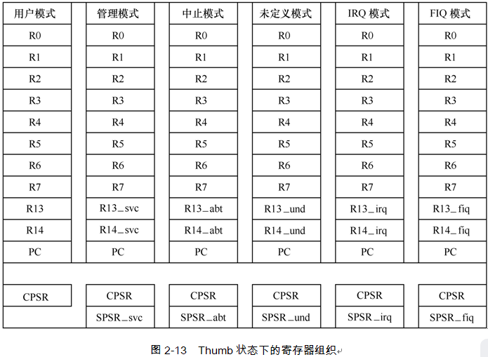
Thumb状态寄存器组织
ARM体系结构与指令集

Slide 110
Thumb状态寄存器组织
Thumb状态下的寄存器组织与ARM状态下的寄存器组织的关系如下。
① Thumb状态下和ARM状态下的R0～R7是相同的。
② Thumb状态下和ARM状态下的CPSR和所有的SPSR是相同的。
③ Thumb状态下的SP对应于ARM状态下的R13。
④ Thumb状态下的LR对应于ARM状态下的R14。
⑤ Thumb状态下的程序计数器对应于ARM状态下的R15。
以上的对应关系如图2-14所示。
ARM体系结构与指令集

Slide 111
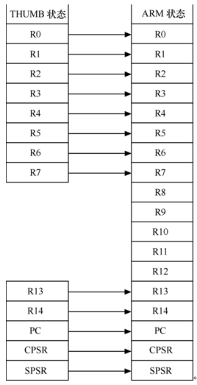
Thumb状态寄存器组织
ARM体系结构与指令集

Slide 112
存储器访问指令
（1）LDR和STR—立即数偏移
加载寄存器和存储寄存器。存储器的地址以一个寄存器的立即数偏移（immediate offset）指明。
格式：
op Rd, [Rn，#immed_5×4]
opH Rd, [Rn，#immed_5×2]
opB Rd, [Rn，#immed_5×1]
其中：
op：为LDR或STR。
H：指明无符号半字传送的参数。
B：指明无符号字节传送的参数。
Rd：加载和存储寄存器。Rd 必须在R0～R7范围内。
Rn：基址寄存器。Rn 必须在R0～R7范围内。
ARM体系结构与指令集

Slide 113
存储器访问指令
immed_5×N：偏移量。它是一个表达式，其取值（在汇编时）是N的倍数，在（0～31）*N范围内，N＝4、2、1。
STR：用于存储一个字、半字或字节到存储器中。
LDR：用于从存储器加载一个字、半字或字节。
Rn：Rn中的基址加上偏移形成操作数的地址。
立即数偏移的半字和字节加载是无符号的。数据加载到Rd的最低有效字或字节，Rd的其余位补0。字传送的地址必须可被4整除，半字传送的地址必须可被2整除。例如：
LDR R3,[R5,#0]
STRB R0,[R3,#31]
STRH R7,[R3,#16]
LDRB R2,[R4,#1abel-{PC}]
ARM体系结构与指令集

Slide 114
存储器访问指令
（2）LDR和STR—寄存器偏移
加载寄存器和存储寄存器。用一个寄存器的基于寄存器偏移指明存储器地址。
格式：op Rd,[Rn,Rm]
其中，op是下列情况之一：
LDR：加载寄存器，4字节字；
STR：存储寄存器，4字节字；
LDRH：加载寄存器，2字节无符号半字；
LDRSH：加载寄存器，2字节带符号半字；
STRH：存储寄存器，2字节半字；
LDRB：加载寄存器，无符号字节；
LDRSB：加载寄存器，带符号字节；
STRB：存储寄存器，字节。
Rm：内含偏移量的寄存器，Rm必须在R0～R7范围内。
ARM体系结构与指令集

Slide 115
存储器访问指令
带符号和无符号存储指令没有区别。
STR指令将Rd中的一个字、半字或字节存储到存储器。
LDR指令从存储器中将一个字、半字或字节加载到Rd。
Rn中的基址加上偏移量形成存储器的地址。
寄存器偏移的半字和字节加载可以是带符号或无符号的。数据加载到Rd的最低有效字或字节。对于无符号加载，Rd的其余位补0；或对于带符号加载，Rd的其余位复制符号位。字传送地址必须可被4整除，半字传送地址必须可被2整除。例如：
LDR R2,[Rl,R5]
LDRSH R0,[R0,R6]
STRB Rl,[R7,R0]
ARM体系结构与指令集

Slide 116
存储器访问指令
（3）LDR和STR—PC或SP相对偏移
加载寄存器和存储寄存器。用PC或SP中值的立即数偏移指明存储器中的地址。没有PC相对偏移的STR指令。
格式：
LDR Rd,[PC,#immed_8×4]
LDR Rd,[label
LDR Rd,[[SP,#immed_8×4]
STR Rd, [SP,#immed_8×4]
ARM体系结构与指令集

Slide 117
存储器访问指令
（4）PUSH和POP
低寄存器和可选的LR进栈以及低寄存器和可选的PC出栈。
格式：
PUSH {reglist}
POP {reglist}
PUSH {reglist，LR}
POP {reglist，PC}
ARM体系结构与指令集

Slide 118
存储器访问指令
（5）LDMIA和STMIA
加载和存储多个寄存器。
格式：op Rn!，{reglist}
其中，op为LDMIA或STMIA。
reglist为低寄存器或低寄存器范围的、用逗号隔开的列表。括号是指令格式的一部分，它们不代表指令列表可选，列表中至少应有一个寄存器。寄存器以数字顺序加载或存储，最低数字的寄存器在Rn的初始地址中。
Rn的值以reglist中寄存器个数的4 倍增加。
ARM体系结构与指令集

Slide 119
数据处理指令
（1）ADD和SUB—低寄存器
加法和减法。对于低寄存器操作，这2条指令各有如下3种形式。
① 两个寄存器的内容相加或相减，结果放到第3个寄存器中。
② 寄存器中的值加上或减去一个小整数，结果放到另一个不同的寄存器中。
③ 寄存器中的值加上或减去一个大整数，结果放回同一个寄存器中。
格式：
op Rd,Rn,Rm
op Rd,Rn,#expr3
op Rd,#expr8
ARM体系结构与指令集

Slide 120
数据处理指令
（2）ADD—高或低寄存器
将寄存器中值相加，结果送回到第1操作数寄存器。
格式：ADD Rd,Rm
其中：
Rd：目的寄存器，也是第1操作数寄存器。
Rm：第2操作数寄存器。
这条指令将Rd和Rm中的值相加，结果放在Rd中。当Rd和Rm都是低寄存器时，指令“ADD Rd，Rm”汇编成指令“ADD Rd，Rd，Rm”。若Rd和Rm是低寄存器，则更新条件码标志N、Z、C和V；其他情况下这些标志不受影响。例如：
ADD R12,R4
ARM体系结构与指令集

Slide 121
数据处理指令
（3）ADD和SUB—SP
SP加上或减去立即数常量。
格式：
ADD SP，#expr
SUB SP，#expr
其中，expr为表达式，取值（在汇编时）为在-508～+508范围内的4的整倍数。
该指令把expr的值加到SP 的值上或用SP的值减去expr的值，结果放到SP中。
expr为负值的ADD指令汇编成相对应的带正数常量的SUB指令。expr为负值的SUB指令汇编成相对应的带正数常量的ADD指令。
ARM体系结构与指令集

Slide 122
数据处理指令
（4）ADD—PC或SP相对偏移
SP或PC值加一立即数常量，结果放入低寄存器。
格式：ADD Rd，Rp，#expr
其中，
Rd：目的寄存器。Rd必须在R0～R7范围内。
Rp：SP或PC。
#expr：表达式，取值（汇编时）为0～1 020范围内的4的整倍数。
这条指令把expr加到Rp的值中，结果放入Rd。若Rp是PC，则使用值是（当前指令地址+4）AND &FFFFFFC，即忽略地址的低2位。
ARM体系结构与指令集

Slide 123
数据处理指令
（5）ADC、SBC和MUL
带进位的加法、带进位的减法和乘法。
格式：op Rd，Rm
其中，
op为ADC、SBC或MUL。
Rd：目的寄存器，也是第1操作数寄存器。
Rm：第2操作数寄存器，Rd、Rm必须是低寄存器。
ADC将带进位标志的Rd和Rm的值相加，结果放在Rd中，用这条指令可组合成多字加法。
SBC考虑进位标志，从Rd值中减去Rm的值，结果放入Rd中，用这条指令可组合成多字减法。
MUL进行Rd和Rm值的乘法，结果放入Rd 中。
Rd和Rm必须是低寄存器（R0～R7）。
ADC和SBC更新标志N、Z、C和V。MUL更新标志N和Z。在ARMv4及以前版本中，MUL会使标志C和V不可靠。在ARMv5及以后版本中，MUL不影响标志C和V。
ARM体系结构与指令集

Slide 124
数据处理指令
（6）按位逻辑操作AND、ORR、EOR和BIC
格式：op Rd,Rm
其中，
op为AND、ORR、EOR或BIC。
Rd：目的寄存器，它也包含第1操作数，Rd必须在R0～R7范围内。
Rm：第2操作数寄存器，Rm必须在R0～R7范围内。
这些指令用于对Rd和Rm中的值进行按位逻辑操作，结果放在Rd中，操作如下：
AND：进行逻辑“与”操作；
ORR：进行逻辑“或”操作；
EOR：进行逻辑“异或”操作；
BIC：进行“Rd AND NOT Rm”操作。
这些指令根据结果更新标志N和Z。
ARM体系结构与指令集

Slide 125
数据处理指令
（7）移位和循环移位操作ASR、LSL、LSR和ROR
Thumb指令集中，移位和循环移位操作作为独立的指令使用，这些指令可使用寄存器中的值或立即数移位量。
格式：
op Rd,Rs
op Rd,Rm,#expr
其中，op是下列其中之一。
ASR：算术右移，将寄存器中的内容看做补码形式的带符号整数，将符号位复制到空出位；
LSL：逻辑左移，空出位填零；
LSR：逻辑右移，空出位填零；
ROR：循环右移，将寄存器右端移出的位循环移回到左端。ROR仅能与寄存器控制的移位一起使用。
Rd：目的寄存器，它也是寄存器控制移位的源寄存器。Rd必须在R0～R7范围内。
Rs：包含移位量的寄存器，Rs必须在R0～R7范围内。
Rm：立即数移位的源寄存器，Rm必须在R0～R7范围内。
expr：立即数移位量，它是一个取值（在汇编时）为整数的表达式。整数的范围为：若op是LSL，则为0～31；其他情况则为1～32。
ARM体系结构与指令集

Slide 126
数据处理指令
（8）比较指令CMP 和CMN
格式：
CMP Rn,#expr
CMP Rn,Rm
CMN Rn,Rm
其中：
Rn：第1操作数寄存器。
expr：表达式，其值（在汇编时）为在0～255范围内的整数。
Rm：第2操作数寄存器。
CMP指令从Rn的值中减去expr或Rm的值，CMN指令将Rm和Rn的值相加，这些指令根据结果更新标志N、Z、C和V，但不往寄存器中存放结果。
对于“CMP Rn，#expr”和CMN指令，Rn和Rm必须在R0～R7范围内。
对于“CMP Rn，Rm”指令，Rn和Rm可以是R0～R15中的任何寄存器。
ARM体系结构与指令集

Slide 127
数据处理指令
（9）传送、传送非和取负（MOV、MVN和NEG）
格式：
MOV Rd,#expr
MOV Rd,Rm
MVN Rd,Rm
NEG Rd,Rm
其中，
Rd：目的寄存器。
expr：表达式，其取值为在0～255范围内的整数。
Rm：源寄存器。
MOV指令将#expr或Rm的值放入Rd。MVN指令从Rm中取值，然后对该值进行按位逻辑“非”操作，结果放入Rd。NEG指令取Rm的值再乘以−1，结果放入Rd。
对于“MOV Rd，#expr”、MVN和NEG指令，Rd和Rm必须在R0～R7范围内。
对于“MOV Rd，Rm”指令，Rd和Rm可以是寄存器R0～R15中的任意一个。
“MOV Rd，#expr”和MVN 指令更新标志N和Z，对标志C或V无影响。NEG指令更新标志N、Z、C 和V。“MOV Rd，Rm”指令中，若Rd或Rm是高寄存器（R8～R18），则标志不受影响；若Rd 和Rm 都是低寄存器（R0～R7），则更新标志N和Z，且清除标志C和V。
ARM体系结构与指令集

Slide 128
数据处理指令
（10）测试位TST
格式：TST Rn,Rm
其中，
Rn：第1操作数寄存器。
Rm：第2操作数寄存器。
TST对Rm和Rn中的值进行按位“与”操作。但不把结果放入寄存器。该指令根据结果更新标志N和Z，标志C和V不受影响。Rn和Rm必须在R0～R7范围内。
ARM体系结构与指令集

Slide 129
分支指令
（1）分支B指令
这是Thumb指令集中唯一的有条件指令。
格式：B{cond} label
其中，label是程序相对偏移表达式，通常是在同一代码块内的标号。若使用cond，则label必须在当前指令的−256～+256字节范围内。若指令是无条件的，则label必须在±2KB范围内。若cond满足或不使用cond，则B指令引起处理器转移到label。label必须在指定限制内。ARM链接器不能增加代码来产生更长的转移。例如：
B dloop
BEG sectB
ARM体系结构与指令集

Slide 130
分支指令
（2）带链接的长分支BL指令
格式：BL label
其中，1abel为程序相对转移表达式。BL指令将下一条指令的地址复制到R14（链接寄存器），并引起处理器转移到1abel。BL指令不能转移到当前指令±4MB以外的地址。必要时，ARM链接器插入代码以允许更长的转移。例如：
BL extract
ARM体系结构与指令集

Slide 131
分支指令
（3）分支，并可选地切换指令集BX
格式：BX Rm
其中，Rm装有分支目的地址的ARM寄存器。Rm的位[0]不用于地址部分。若Rm 的位[0]清零，则位[1]也必须清零，指令清除CPSR中的标志T，目的地址的代码被解释为ARM代码，BX指令引起处理器转移到Rm存储的地址。若Rm的位[0]置位，则指令集切换到Thumb状态。例如：
BX R5
ARM体系结构与指令集

Slide 132
分支指令
（4）带链接分支，并可选地交换指令集BLX
格式：
BLX Rm
BLX label
其中，Rm 装有分支目的地址的ARM寄存器。Rm的位[0]不用于地址部分。若Rm 的位[0]清零，则位[1]必须也清零，指令清除CPSR中的标志T，目的地址的代码被解释为ARM代码。label为程序相对偏移表达式，“BLX label”始终引起处理器切换到ARM状态。
BLX指令可用于：
① 复制下一条指令的地址到R14；
② 引起处理器转移到label或Rm存储的地址。
如果Rm的位[0]清零，或使用“BLX label”形式，则指令集切换到ARM状态。指令不能转移到当前指令±4MB范围以外的地址。必要时，ARM链接器插入代码以允许更长的转移。
ARM体系结构与指令集

Slide 133
中断和断点指令
（1）软件中断SWI指令
格式：SWI immed_8
其中，immed_8为数字表达式，其取值为0～255范围内的整数。
SWI指令引起SWI异常。这意味着处理器状态切换到ARM状态；处理器模式切换到管理模式，CPSR保存到管理模式的SPSR中，执行转移到SWI向量地址。处理器忽略immed_8，但immed_8出现在指令操作码的位[7：0]中，而异常处理程序用它来确定正在请求何种服务，这条指令不影响条件码标志。
ARM体系结构与指令集

Slide 134
中断和断点指令
（2）断点BKPT指令
格式：BKPT immed_8
其中，immed_8为数字表达式，取值为0～255范围内的整数。
BKPT指令引起处理器进入调试模式。调试工具利用这一点来调查到达特定地址的指令时的系统状态。尽管immed_8出现在指令操作码的位[7:0]中，处理器忽略immed_8。调试器用它来保存有关断点的附加信息。
ARM体系结构与指令集

Slide 135
思考题与习题
1．简述ARM体系结构版本的演化过程。
2．试述ARM体系结构版本的命名规则，说明ARM7TDMI的含义。
3．分析ARM7和ARM9采用的体系架构，并说明采用的流水线技术。
4．ARM处理器的工作模式有哪几种？什么情况下会改变工作模式？
5．说明ARM处理器的寄存器分类及各自的功能。
6．说明CPSR寄存器状态位的作用。
7．什么叫异常？说明异常的响应过程。
8．简述ARM的寻址方式。
9．举例说明ARM指令的寻址方式。
10．已知R13等于0x8800，R0、R1、R2的值分别为0x01、0x02、0x03。试说明执行以下指令后寄存器和存储内容如何变化。
STMFD R13!, {R0-R2};
11．说明下列指令的含义和可能的执行过程。其中LOOP为已定义的行标。
BEQ LOOP
ARM体系结构与指令集

